Slide 1

การแถลงข่าวประจำสัปดาห์
วันศุกร์ที่ 27 ตุลาคม 2566 เวลา 11.00 น.
โดยนางกาญจนา ภัทรโชค
อธิบดีกรมสารนิเทศและโฆษกกระทรวงการต่างประเทศ

Slide 2


Slide 3
ประเด็นแถลงข่าวประจำสัปดาห์
1. การเยือน สปป. ลาว อย่างเป็นทางการของนายกรัฐมนตรี (29-30 ต.ค. 2566)
2. สรุปผลการเยือนเวียดนามอย่างเป็นทางการของรองนายกรัฐมนตรีและรัฐมนตรี
ว่าการกระทรวงการต่างประเทศและเข้าร่วมการประชุม OECD Southeast Asia
Ministerial Forum (25-26 ต.ค. 2566)
3. สถานการณ์ความไม่สงบในอิสราเอล-กาซา และความคืบหน้าภารกิจอพยพคนไทย
ออกจากอิสราเอล
4. ความคืบหน้าการให้ความช่วยเหลือคนไทยที่ถูกล่อลวงไปทำงานที่เมืองเล้าก์ก่าย
เมียนมา

Slide 4
การเยือน สปป. ลาว อย่างเป็นทางการของนายกรัฐมนตรี
(30 ต.ค. 2566)

Slide 5

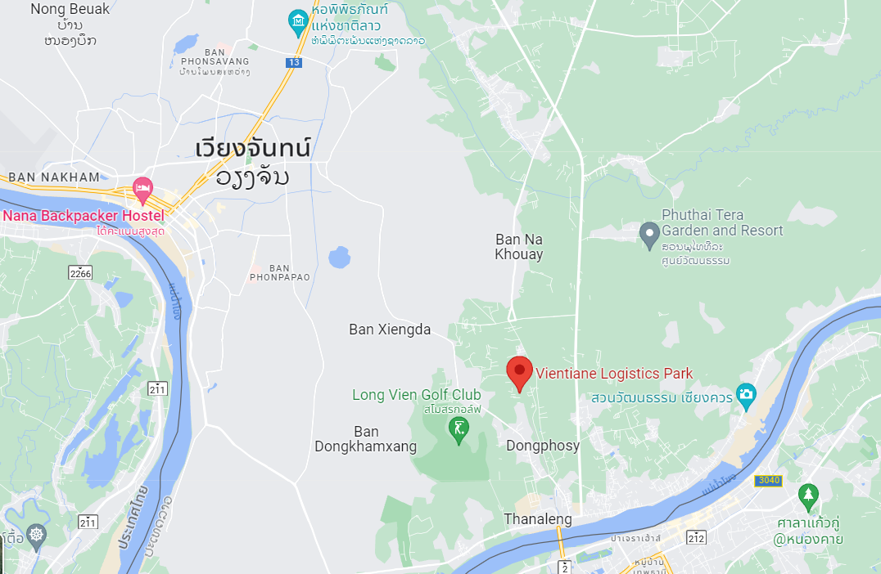


Slide 6
สรุปผลการเยือนเวียดนามอย่างเป็นทางการของ
รองนายกรัฐมนตรีและรัฐมนตรีว่าการกระทรวงการต่างประเทศ
และการเข้าร่วมการประชุม OECD Southeast Asia
Ministerial Forum (25-26 ต.ค. 2566)

Slide 7
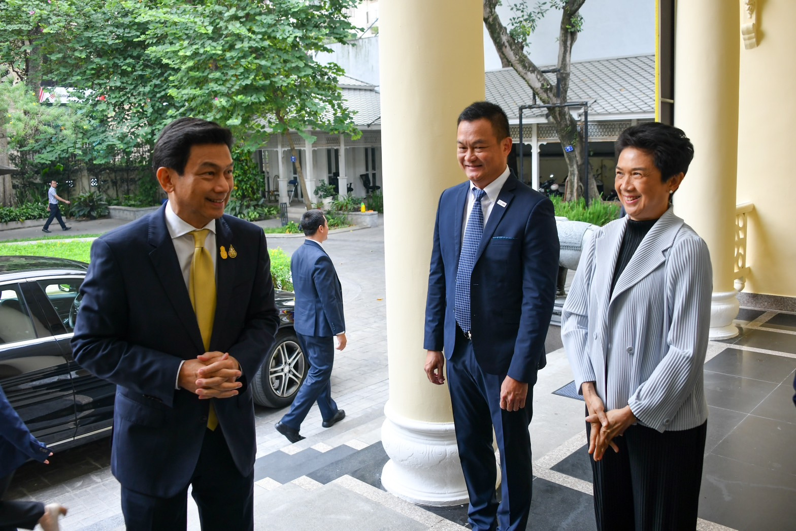
การพบหารือนักธุรกิจจากหอการค้า
และอุตสาหกรรมไทยในเวียดนาม

Slide 8
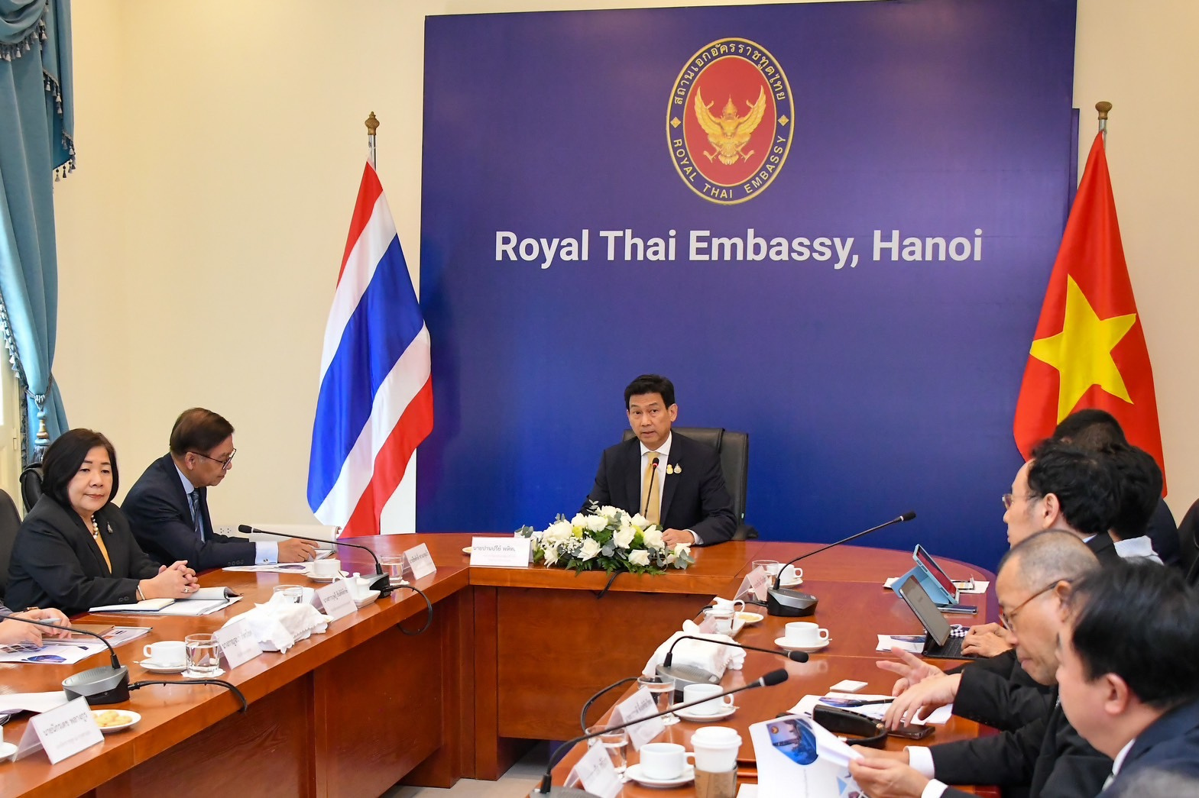

Slide 9
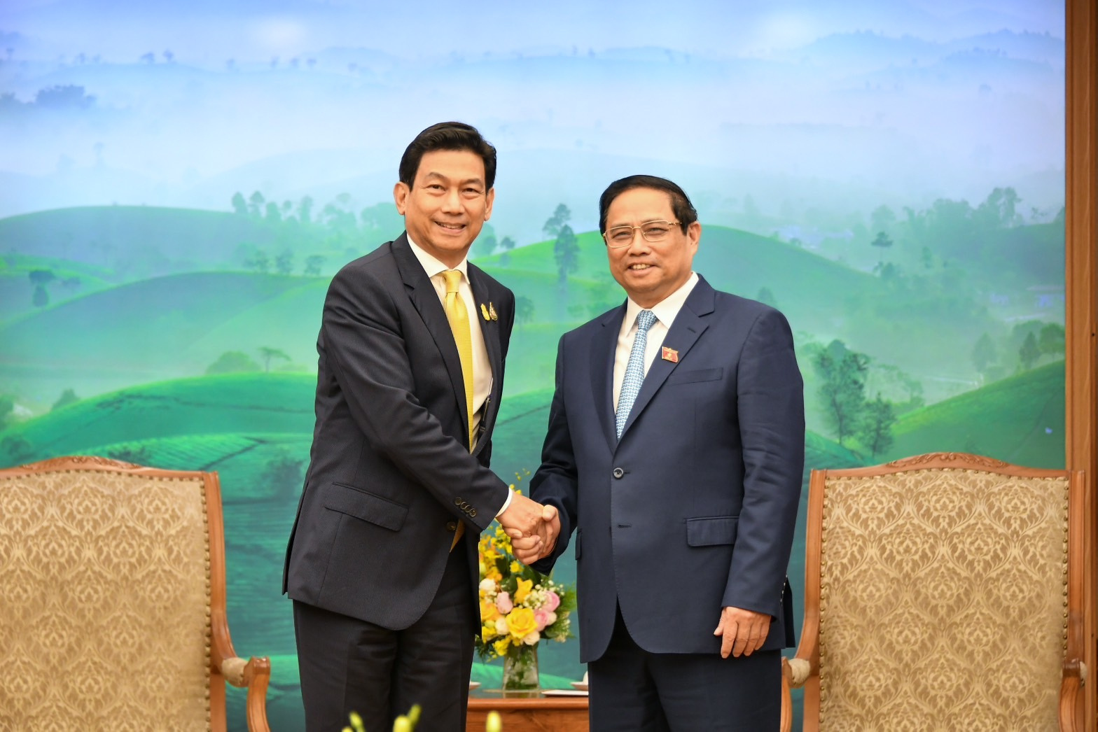
การเข้าเยี่ยมคารวะนายฝ่าม มิงห์ จิ๋งห์
นรม. เวียดนาม

Slide 10
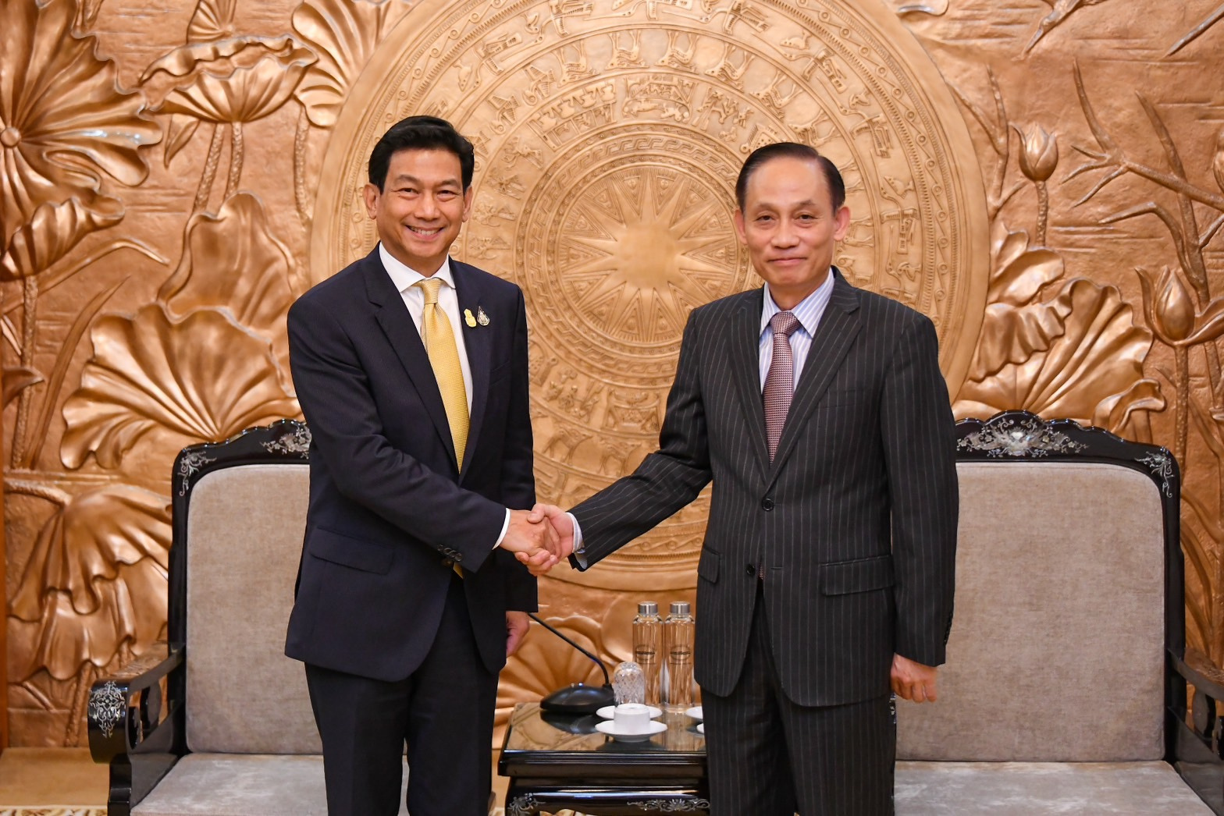
การพบหารือนายเล หว่าย จุง
ปธ.กมธ.ตปท. พรรคคอมมิวนิสต์เวียดนาม

Slide 11
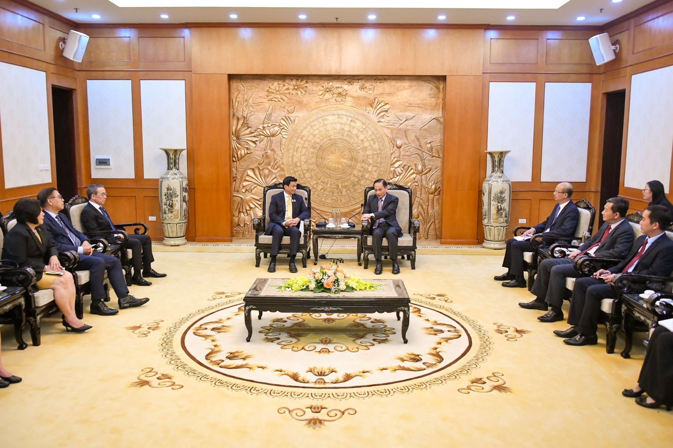

Slide 12
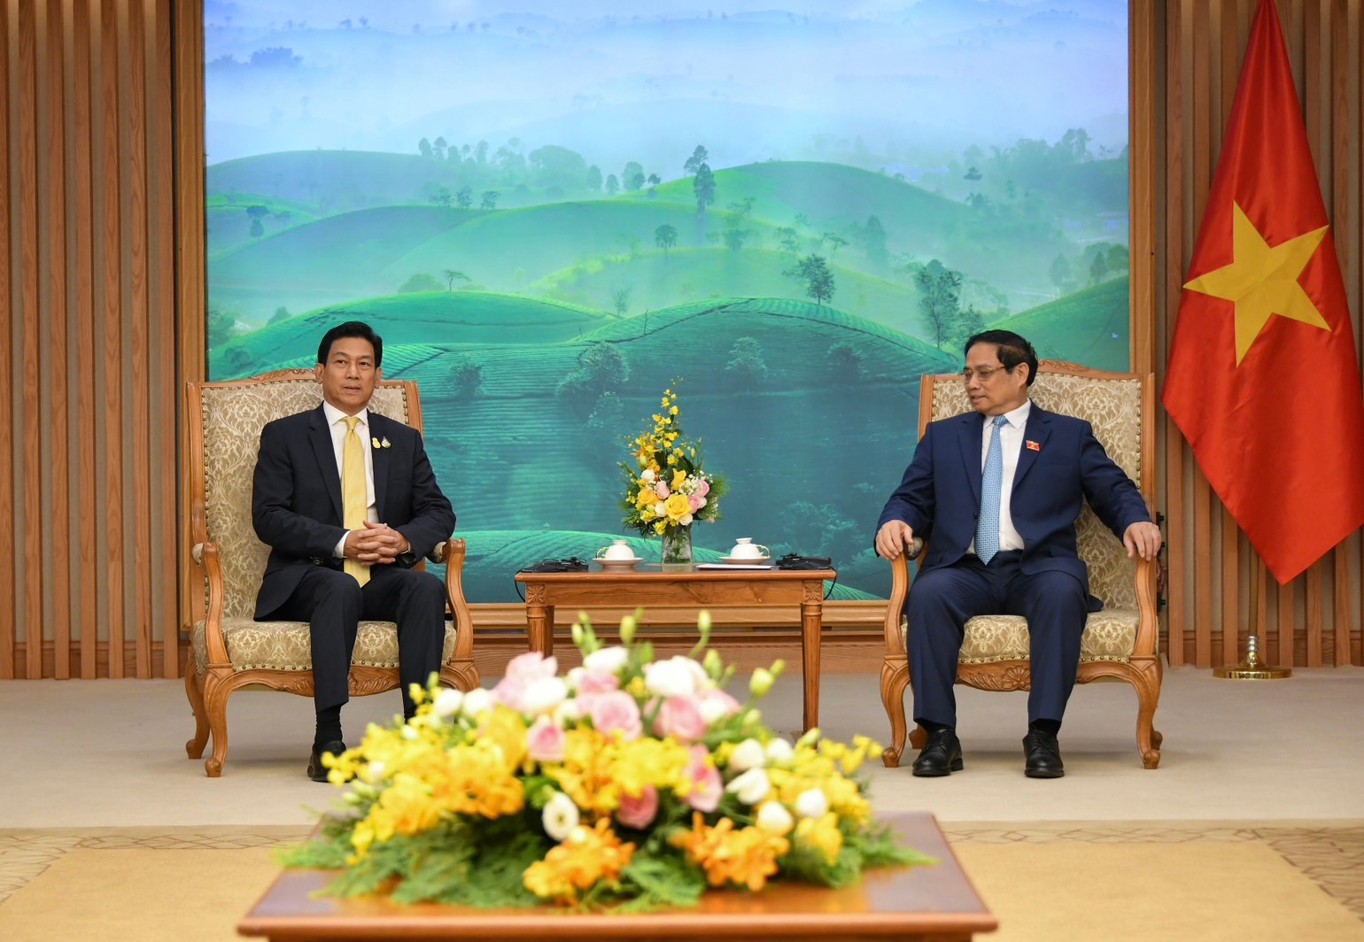

Slide 13
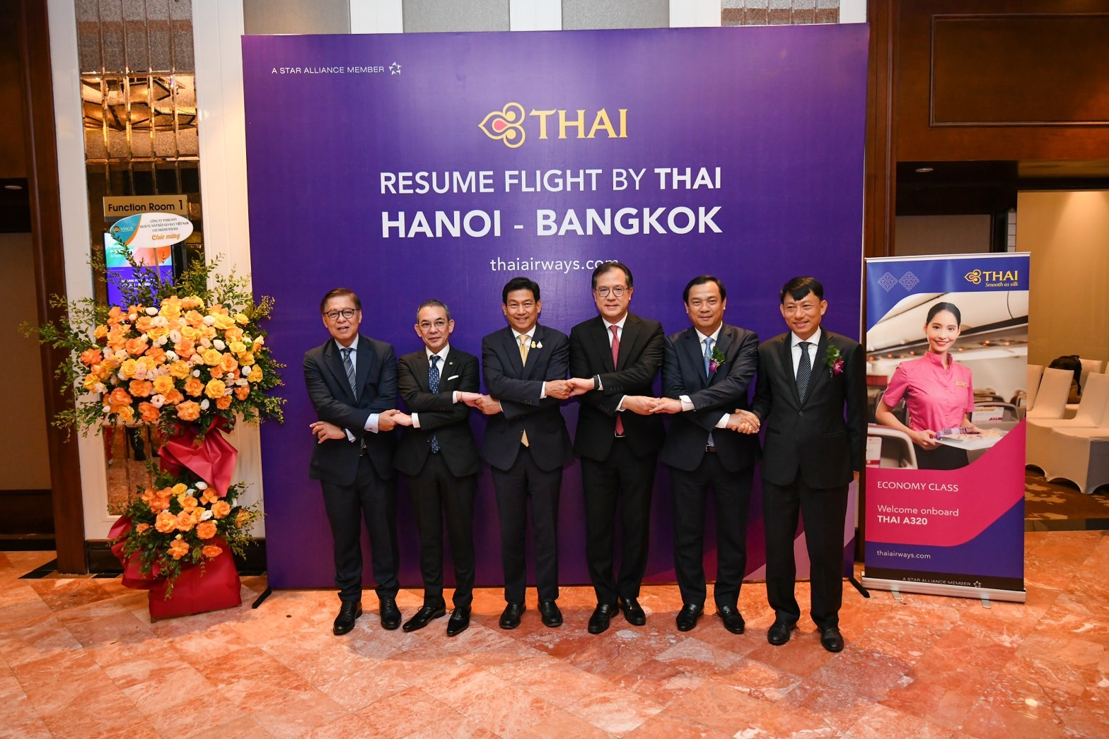
การพบหารือนาย Nguyen Trung Khanh
ผู้ว่าการการท่องเที่ยวแห่งเวียดนาม
และผู้แทนบริษัท การบินไทย จำกัด (มหาชน)

Slide 14
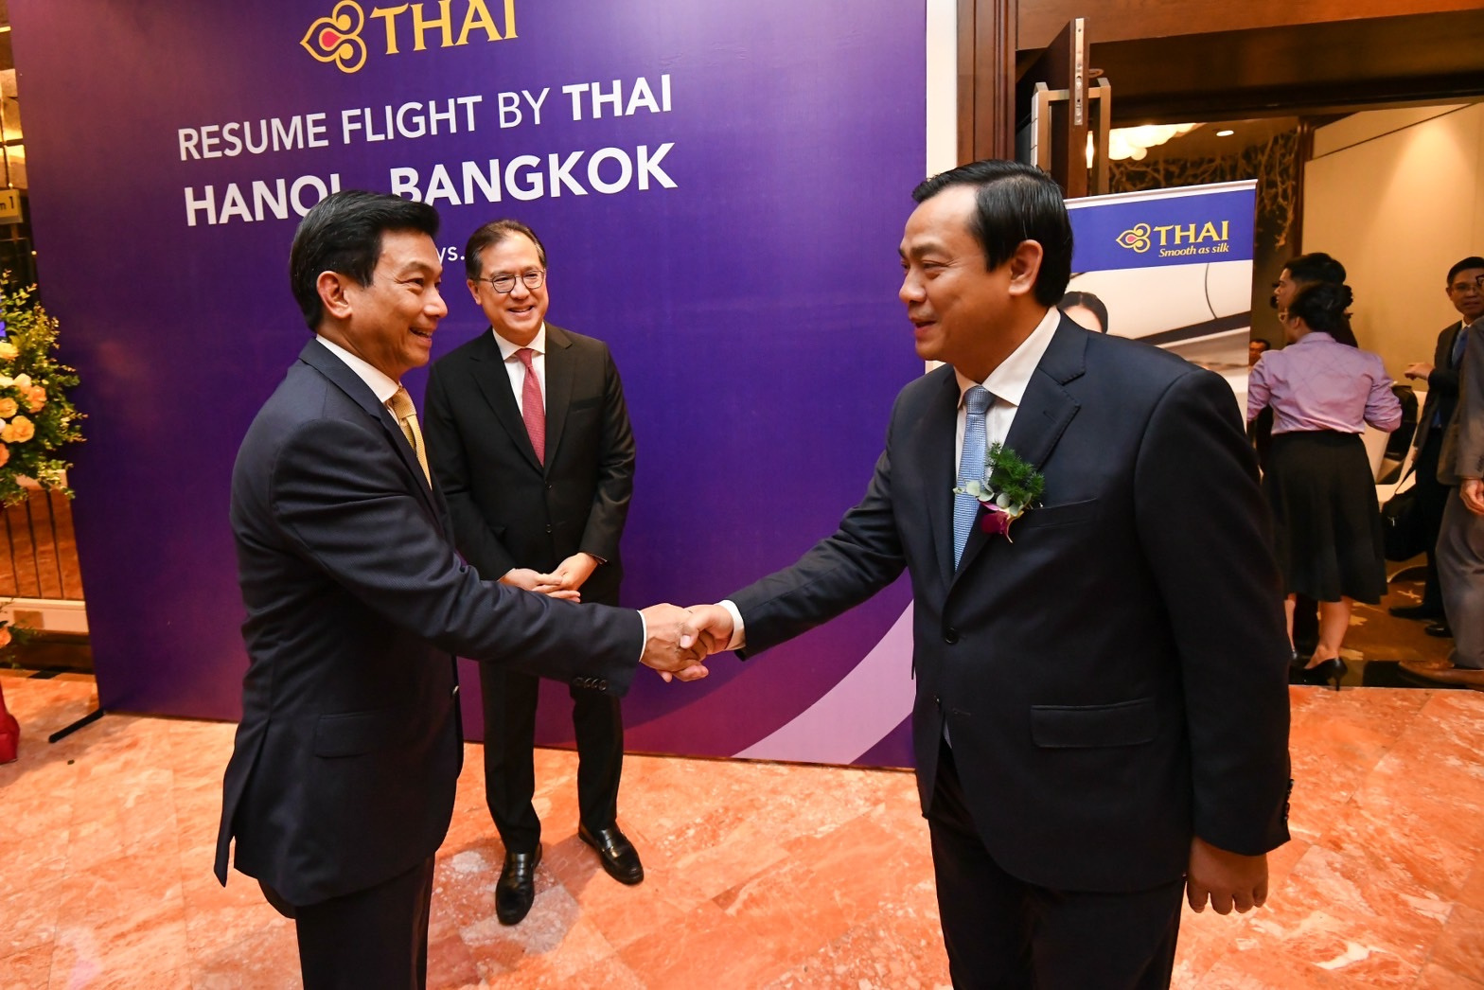

Slide 15
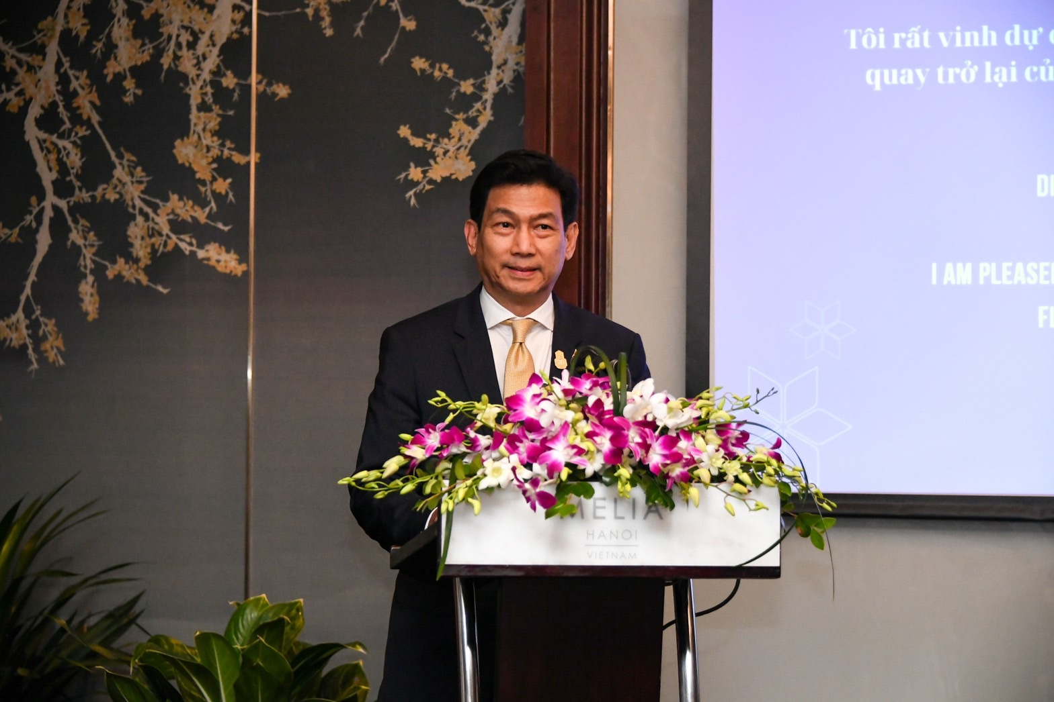

Slide 16
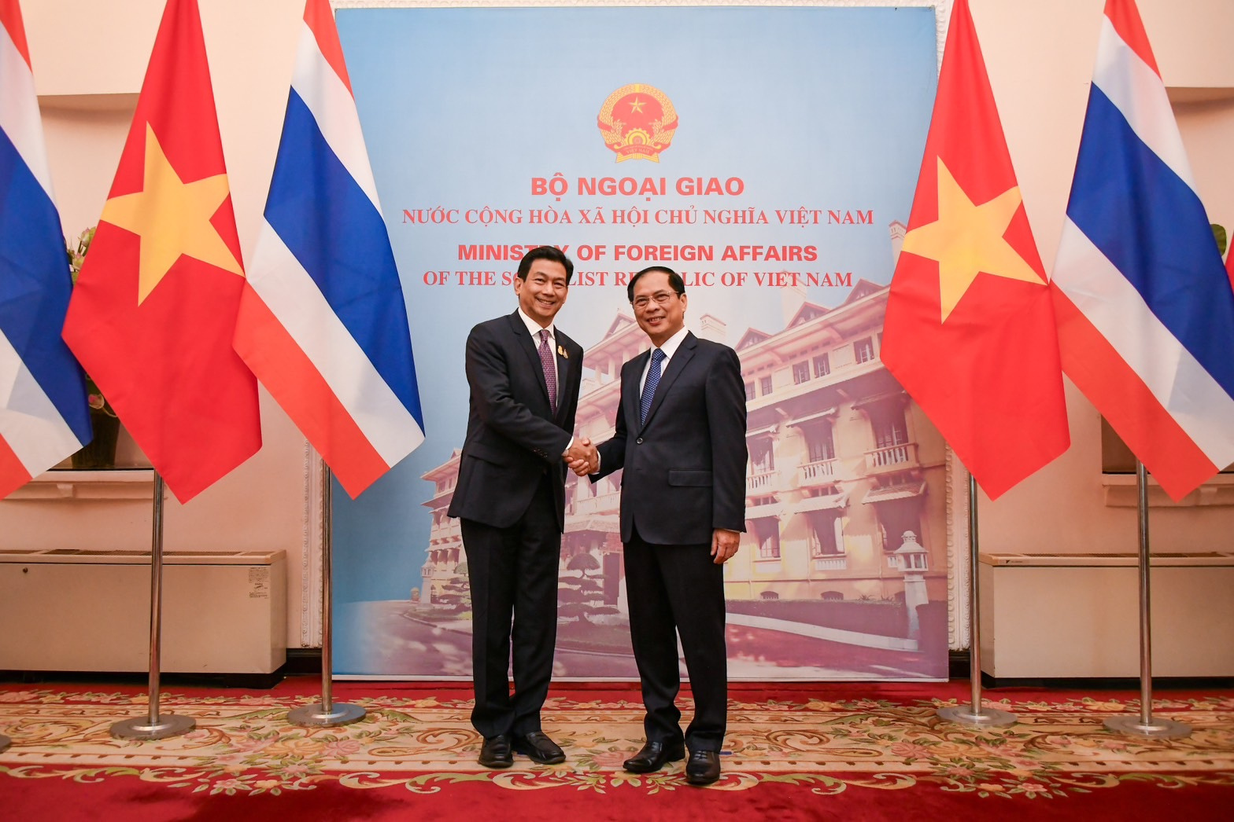
การพบหารือนายบุ่ย แทงห์ เซิน
รมว.กต. เวียดนาม

Slide 17
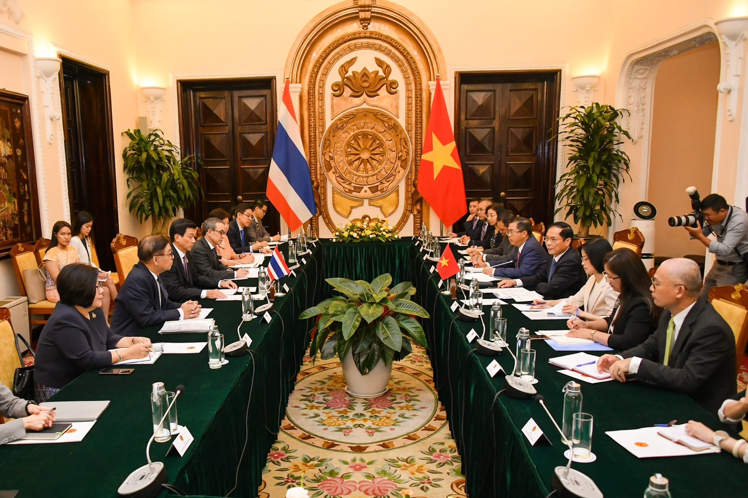

Slide 18


Slide 19
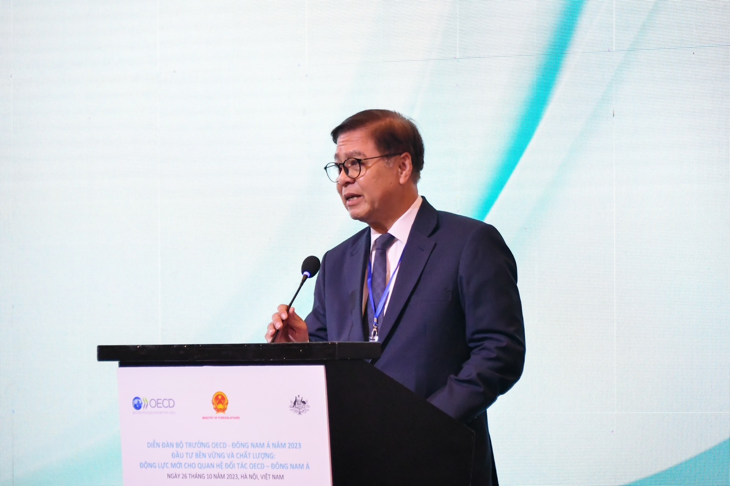

Slide 20
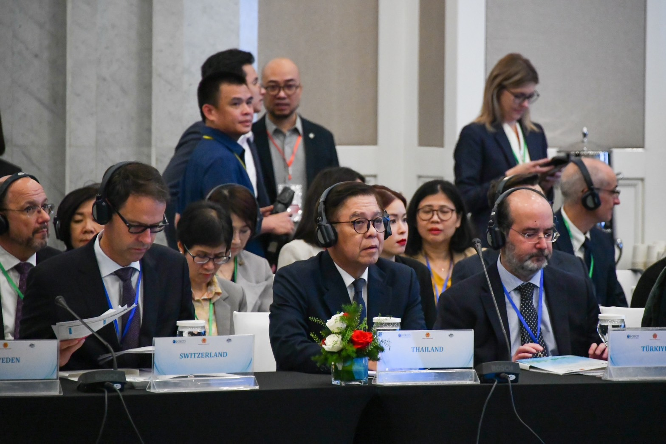

Slide 21
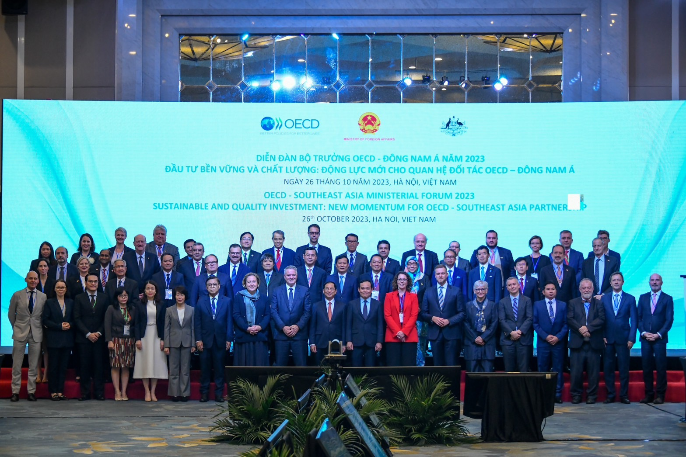

Slide 22
สถานการณ์ความไม่สงบในอิสราเอล-กาซา
และ
ความคืบหน้าภารกิจอพยพคนไทยออกจากอิสราเอล

Slide 23
สถานการณ์ที่กระทบต่อคนไทย
o เสียชีวิต - ในชั้นนี้มีแรงงานไทยเสียชีวิต 33 ราย (คงเดิม)
o ผู้บาดเจ็บ - 18 ราย (คงเดิม)
โดยยังอยู่ระหว่างการรักษาพยาบาล 5 ราย
o ผู้ถูกควบคุมตัว - จำนวน 18 ราย (คงเดิม)

Slide 24
การดำเนินการของภาครัฐ
o ส่งร่างพี่น้องแรงงานไทยกลับสู่ประเทศไทยแล้ว 2 ครั้ง รวม 15 ราย
o ถึงวันนี้ มีเที่ยวบินอพยพรวมแล้ว 23 เที่ยวบิน และมีผู้ได้รับการช่วย
เหลือผ่านสถานทูตแล้วจำนวนรวม 4,771 คน
o นักศึกษาไทยสถาบัน AICAT ได้เดินทางกลับแล้ว 40 คน และอีก 75
คนไม่ประสงค์เดินทางกลับ
o ข่าวเกี่ยวกับตัวประกัน 54 คน อยู่ระหว่างขอยืนยันตัวเลขจากทางการ
อิสราเอล

Slide 25
ความคืบหน้าการให้ความช่วยเหลือคนไทย
ที่ถูกล่อลวงไปทำงานที่เมืองเล้าก์ก่าย เมียนมา

Slide 26
จำนวนคนไทยที่อยู่ในเมืองเล้าก์ก่าย
o ได้รับความช่วยเหลือและอยู่ในพื้นที่ปลอดภัย 153 คน
อยู่ในความดูแลของทางการเมียนมา 120 คน
อยู่ที่โรงแรมที่พักรอทางการมารับกลับ 22 คน
อยู่ที่สถานีตำรวจ 11 คน
ยังตรวจสอบสถานะไม่ได้ 71 คน

Slide 27
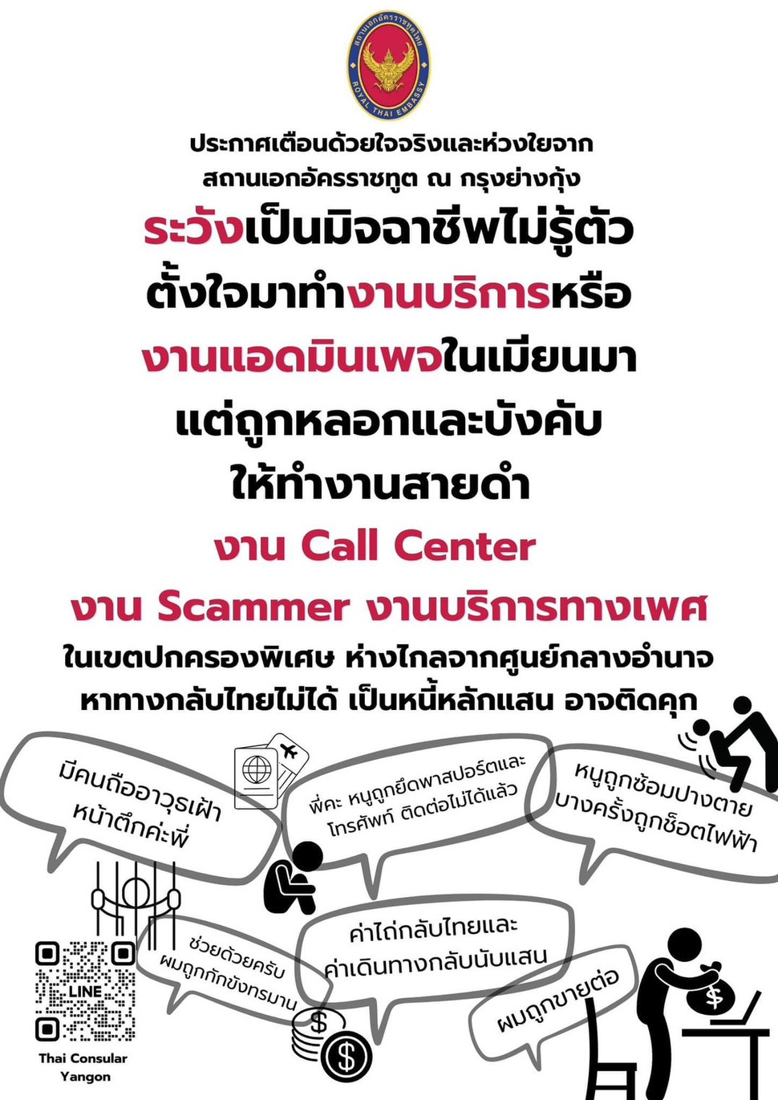


Slide 28
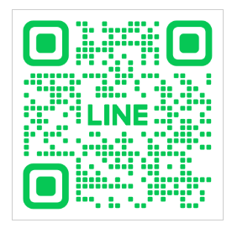
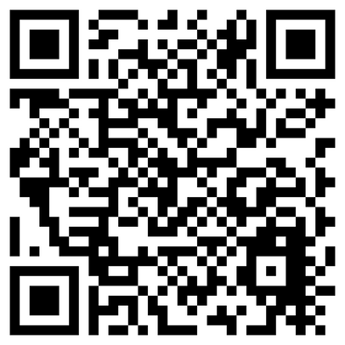
ช่องทางติดต่อสถานเอคอัครราชทูต ณ กรุงย่างกุ้ง
โทรศัพท์ฉุกเฉิน: +95 9880916795
+95 9797002801
LINE สถานเอกอัครราชทูตฯ
FB คำเตือนสถานเอกอัครราชทูตฯ

Slide 29
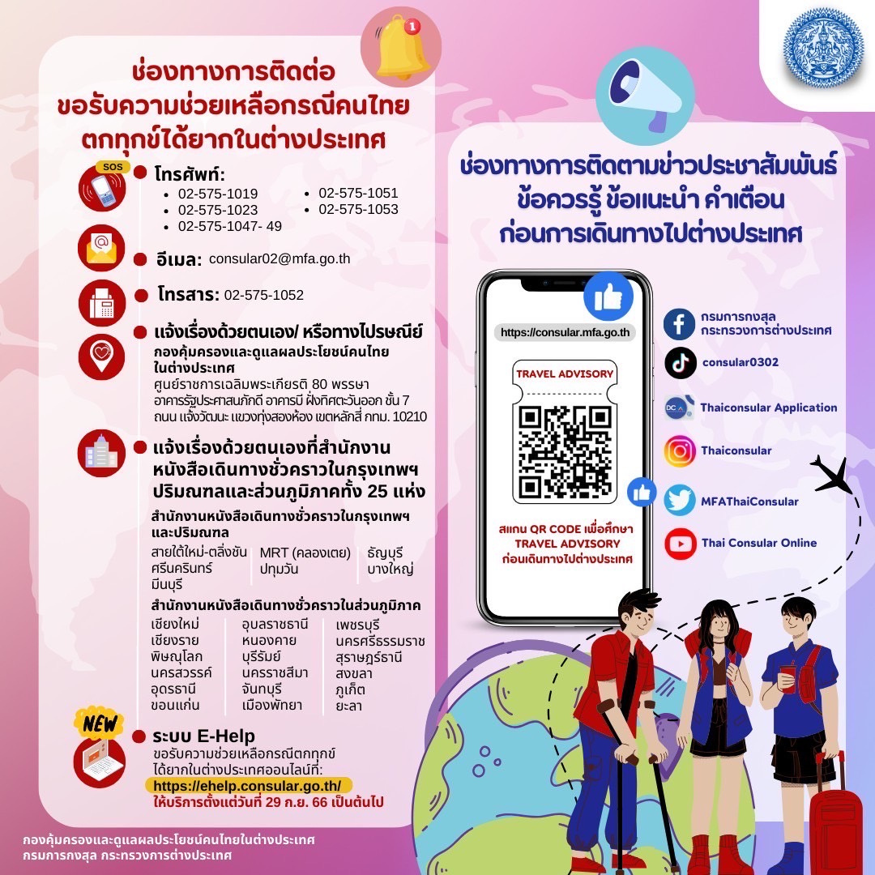
ช่องทางติดต่อ
กองคุ้มครองฯ
กรมการกงสุล

Slide 30


Slide 31

“การทูตเพื่อประชาชน
ทุกแห่งหนเราดูแล”
#น้ำใจคนไทยไม่ทิ้งกัน

